Slide 1
idx | date | hash | a | b | c | d | e | f | g | h | Y
0 | 20190701 | 716adcd0325d3422673e820e… | 101 | 2 | 88 | 176 | 2 | 2 | 0 | 0 | 0
1 | 20190702 | 716adcd0325d3422673e820e… | 112 | 4 | 88 | 352 | 0 | 0 | 0 | 0 | 0
2 | 20190703 | 716adcd0325d3422673e820e… | 106 | 1 | 88 | 88 | 0 | 0 | 0 | 0 | 0
3 | 20190704 | 716adcd0325d3422673e820e… | 89 | 4 | 88 | 352 | 0 | 0 | 0 | 0 | 1
… | 20190705 | 716adcd0325d3422673e820e… | 83 | 1 | 88 | 88 | 0 | 0 | 0 | 0 | 0
35839 | 20190729 | Ae7059b2cd0a55eee7d… | 42 | 10 | 77 | 770 | 8 | 6 | 2 | 0 | 4
35840 | 20190730 | Ae7059b2cd0a55eee7d… | 26 | 3 | 77 | 231 | 0 | 0 | 0 | 0 | 0
35841 | 20190731 | Ae7059b2cd0a55eee7d… | 23 | 4 | 77 | 308 | 1 | 1 | 1 | 0 | 1
Integer
Integer
String

Slide 2
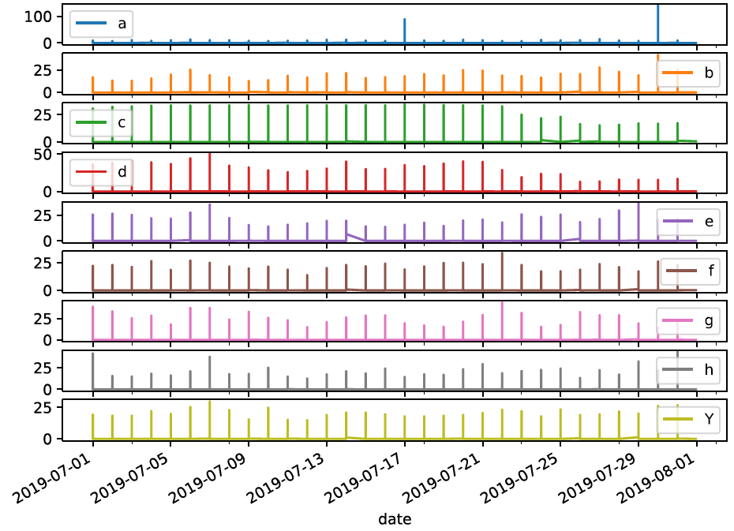

Slide 3
Rule = Machine learning Model
주말과 평일 -> 주말과 평일에 키워드 검색량과 설치 단계량의 차이
키워드 속성 -> 알파벳으로 표현되어 있으나 각 특성을 알아낼 수 있을까? 어떠한 키워드 속성이 인스톨로 이끌어낼 수 있는가?
워크 아워 -> 시간이 제공되어 있지 않음
공휴일 || 특별한 날 -> 7월에는 특별한 날이 없음… 그러나? 유추 할 수 있을까? 다른 달이 들어오면 모델의 실효성은?
Keyword의 의미 -> 몇몇의 키워드들의 특징들을 파악할 수 있는가? , 어떤 키워드가 인스톨로 이어지는가?

Slide 4
척도
정확도
불확실성

Slide 5
Docker
머신러닝 환경 배포를 위해서, 필요한 부분들을 쉽게 배포하고 관리하기 위해서

